Slide 1

Universidad Nacional de Río Negro
Física III B – 2022
Unidad 02 – Primer principio
Clase U02 C07 - 13/30
Cont Máquinas térmicas, III
Cátedra Asorey
Web https://campusbimodal.unrn.edu.ar/course/view.php?id=24220

Slide 2

Contenidos: B5331 Física IIIB 2022 alias Termodinámica
Unidad 1
El Calor
Hace calor
Unidad 2
Primer principio
Todo se transforma

Slide 3

Unidad 02: Primer Principio
Del 31/Mar al 19/Abr (7 encuentros)
Calor y trabajo. Equivalente mecánico del calor. Experimento de Joule. Sistemas. Fuentes de calor. Potenciales termodinámicos. Primer principio. Máquinas térmicas. Ciclos termodinámicos. Ciclo de Carnot. Eficiencia de una máquina térmica.
Entrega guía 02: Miércoles 04/May 23:59

Slide 4
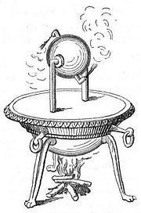
Las primeras
Herón de Alejandría (siglo I ó II a.C.)
Libro “Neumática”, ¡¡100 máquinas!!
Eolípila

Slide 5

Otra: máquina de Newcomen
↓

Slide 6
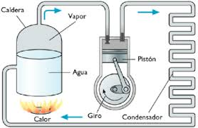
El condensador (y válvulas) mejora de rendimiento al no enfriar el pistón

Slide 7

Un ciclo que funciona
El inicio de la revolución industrial
Admisión:
el vapor de alta presión ingresa (ingreso de energía desde la fuente caliente)
Expansión:
comienza la expansión del vapor desplazando al pistón y produciendo trabajo mecánico
Escape:
Rápida salida de vapor de baja presión hacia la fuente fría
Compresión:
La admisión de vapor del otro lado del cilindro comprime el remanente y ecualiza las presiones para la nueva admisión

Slide 8



La máquina de vapor

Slide 9
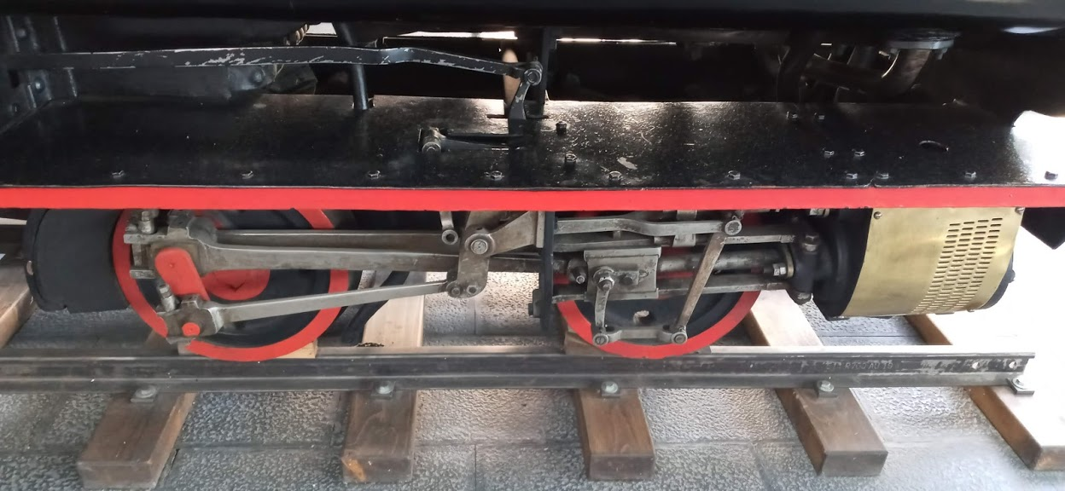
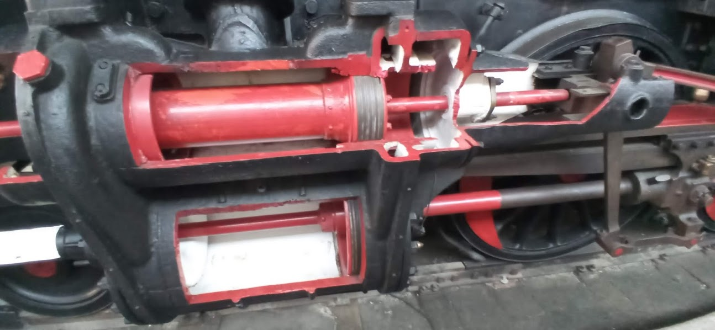
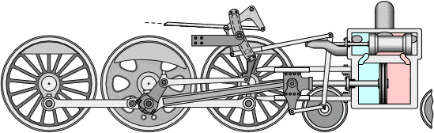
Doble acción real: motor de Walschaert

Slide 10
Ciclo combinado
Mejora de la eficiencia global
T_{Caliente}
Máquina
Térmica
Máquina
Térmica
T_{Fría}
Q_{ABS}
Q_{ENT}
Q_{ENT,2}
W_{NETO,1}
W_{NETO,2}

Slide 11
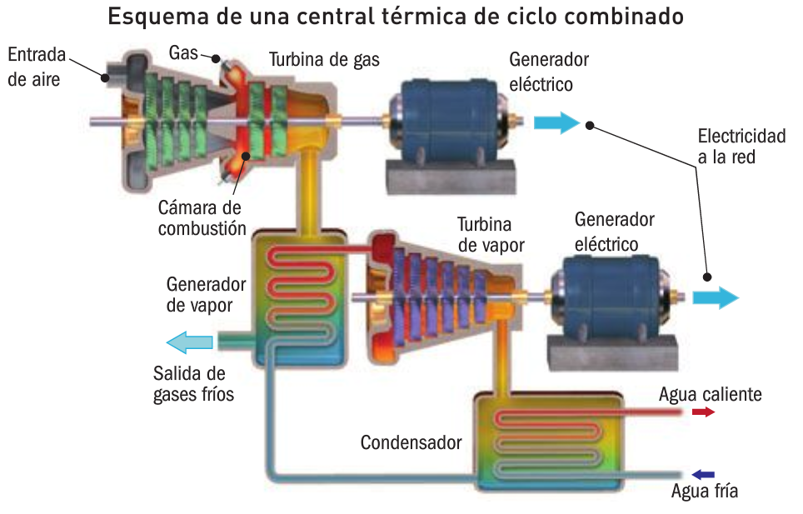
Ciclo combinado real

Slide 12
Ciclo inverso → Máquina frigorífica
Si entrego trabajo, es posible transferir calor de la fuente fría a la caliente
Heladera:
T_{Caliente}
Máquina
Frigorífica
T_{Fría}
Q_{ENT}
Q_{ABS}
W_{NETO}

Slide 13
Ciclo inverso → Máquina frigorífica
Si entrego trabajo, es posible transferir calor de la fuente fría a la caliente
Heladera: es una “bomba de calor” que extrae calor de una fuente fría para cederlo a otro a una temperatura mayor, impulsada por un motor externo, usualmente eléctrico
T_{Caliente}
Máquina
Frigorífica
T_{Fría}
Q_{ENT}
Q_{ABS}
W_{NETO}

Slide 14
Máquina reversible e irreversible
Máquina
Térmica
F_{caliente}
F_{fría}
Máquina
Frigorífica
Si la máquina térmica no es reversible, Q_{c} < Q

Slide 15



Funcionamiento: refrigeración por compresión:
Líquido refrigerante: bajo punto de vaporización (típicamente -40ºC)
AP
1) Compresor: el gas se comprime (W_{NETO}) en forma adiabática y, en principio, reversible. Alta Presión (AP)
2) Condensador: se licúa e intercambia calor con la fuente caliente (Aire, Q_{ENT}). Cambio de estado: calor latente, proceso isotérmico (AP)
3) Válvula de expansión: descompresión adiabática → enfriamiento del líquido a baja presión (BP)
4) Evaporador: el líquido frío absorbe calor de la fuente fría (heladera, Q_{ABS}) y se vaporiza: calor latente, proceso isotérmico (BP)
Se reinicia el ciclo en el compresor
BP
Q_{ENT}
W_{NETO}
Q_{ABS}

Slide 16
¿Quemar combustible para enfríar?
Máquina
Térmica
F_{caliente}
F_{fría}
Máquina
Frigorífica

Slide 17

Ciclo Otto

Slide 18

Ciclo Otto

Slide 19

Ciclo Otto, combustión isócora

Slide 20

El ciclo Otto - realista

Slide 21
Ciclo Otto, el motor

Slide 22
Ciclo Otto

Slide 23

Ciclo Diesel

Slide 24

Ciclo Diésel

Slide 25

Ciclo Diésel o ciclo de combustión isóbara

Slide 26

Ciclo Diésel o ciclo de combustión isóbara

Slide 27
Ciclo Diesel

Slide 28
Ciclo Diesel ideal

Slide 29
Ciclo Diesel realista

Slide 30
Motor transparente

Slide 31
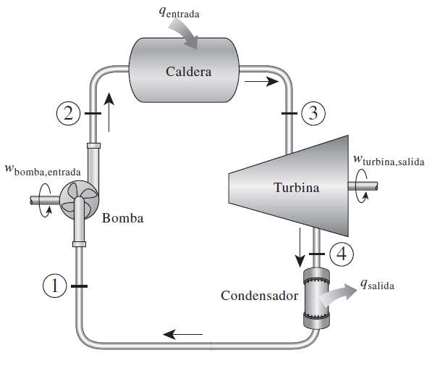
Ciclo de Rankine
bomba: compresión de agua líquida
caldera: calentamiento y vaporización del agua líquida. Calentamiento isobárico del vapor
turbina: expansión adiabática del vapor hasta la presión inicial;
condensador: enfriamiento y condensación isobárica del vapor. Enfriamiento del agua líquida hasta la temperatura inicial

Slide 32
Ciclo de Rankine
bomba: compresión de agua líquida
caldera: calentamiento y vaporización del agua líquida. Calentamiento isobárico del vapor
turbina: expansión adiabática del vapor hasta la presión inicial;
condensador: enfriamiento y condensación isobárica del vapor. Enfriamiento del agua líquida hasta la temperatura inicial
p
B
W₂
p_{B}
Q₂
C
2
1
W₃
w₁
3
A
W₄
Q₄
p_{A}
4
D
V_{A}
V_{C}
V

Slide 33
Ciclo de Rankine
El ciclo de Rankine es un ciclo “realista”, en la actualidad es utilizado con mejoras
Se trata de una mejora respecto a otros ciclos basados sólo en gas, al introducir un sistema bifásico (agua y vapor), para evitar comprimir el gas
  Al comprimir agua líquida, se requiere mucho menos energía en la etapa de compresión.
Tener en cuenta el calor latente de vaporización y condensación

Slide 34
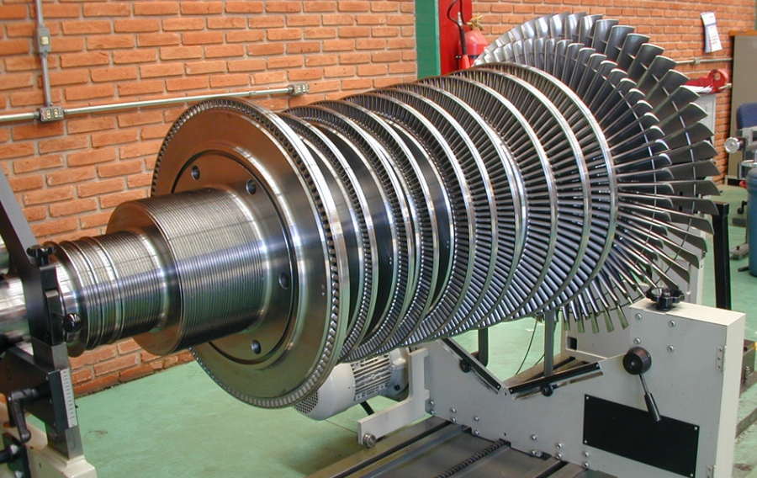
Turbina de vapor https://www.youtube.com/watch?v=AyAd-gLO9CE

